Slide 1
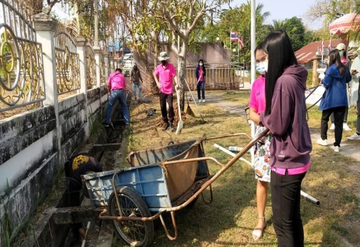
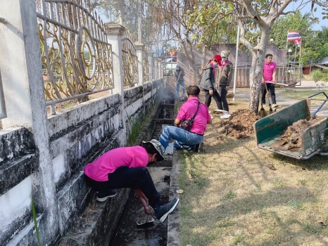
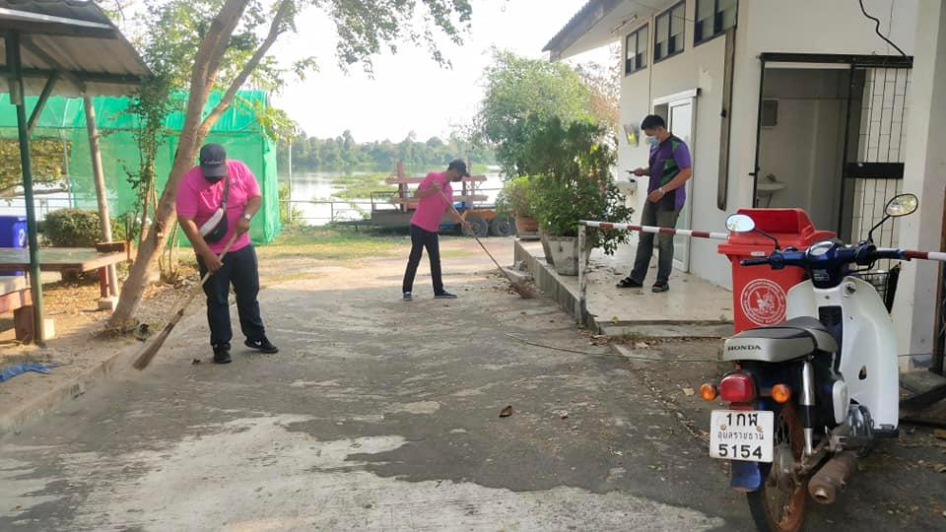
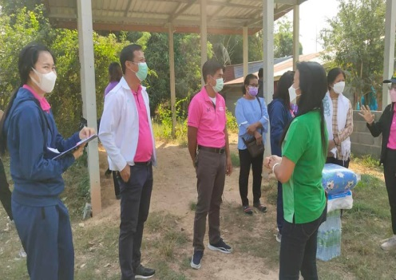
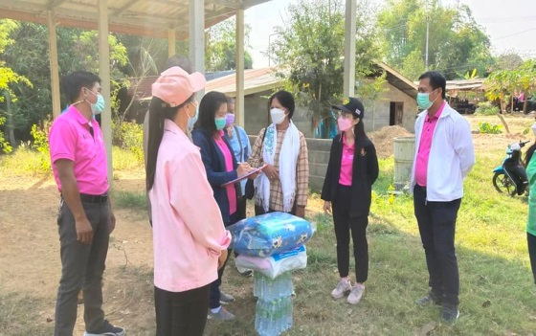
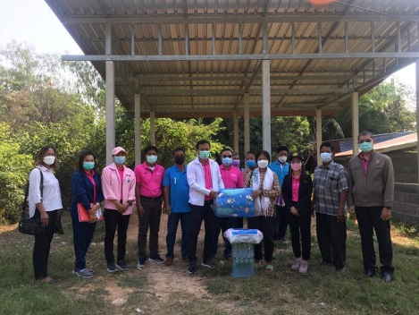
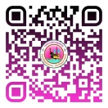
จดหมายข่าวประชาสัมพันธ์
เทศบาลตำบลกุดชมภู
อำเภอพิบูลมังสาหาร จังหวัดอุบลราชธานี
ฉบับที่ 2 เดือนกุมภาพันธ์ พ.ศ.2565
วันที่ 2 กุมภาพันธ์ 2565เวลา 09:30 น. เทศบาลตำบลกุดชมภู โดย นายมนตรี ศรีคำภา นายกเทศมนตรีตำบลกุดชมภู พร้อมเจ้าหน้าที่ พนักงานเทศบาลตำบลกุดชมภู ร่วมทำความสะอาดถนน บริเวณอาคารสำนักงาน ลอกคลอง ข้างอาคารสำนักงาน Big cleanday ณ เทศบาลตำบลกุดชมภู อำเภอพิบูลมังสาหาร จังหวัดอุบลราชธานี
วันที่ 2 เดือน กุมภาพันธ์ 2565 เวลา 10.00 น. นายยงยุตย์ คำก้อน รองนายกเทศมนตรีตำบลกุดชมภูพร้อมด้วยนายสรกฤต เฮ้าบ้านอ้วน เลขานุการนายกเทศมนตรีตำบลกุดชมภู สมาชิกสภาฯ พนักงานงาน เจ้าหน้าที่เทศบาลตำบลกุดชมภู ได้ออกเยี่ยมผู้ขอรับความช่วยเหลือด้านคุณภาพชีวิต(ไม่มีที่อยู่อาศัย)
ราย นางมุฑิตา บุญน้อม หมู่ที่ 6 บ้านหินลาด พร้อมมอบเครื่องอุปโภค-บริโภคไว้ให้ใช้ในชีวิตประจำวัน
งานประชาสัมพันธ์เทศบาลตำบลกุดชมภู
https://www.kudchompu.go.th/
สำนักงานเทศบาลตำบลกุดชมภู โทร.045-210989 โทรสาร.045-210988

Slide 2
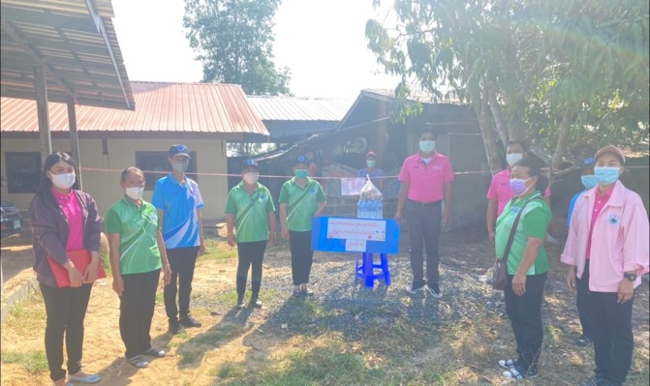
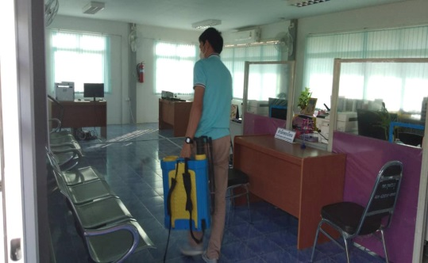
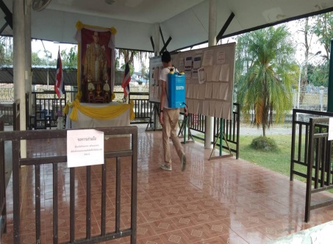
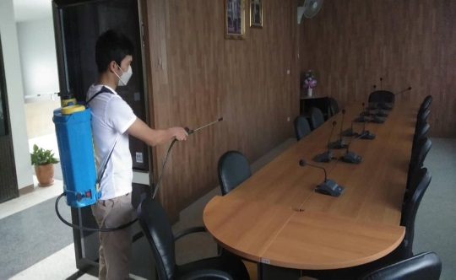
จดหมายข่าวประชาสัมพันธ์
เทศบาลตำบลกุดชมภู
อำเภอพิบูลมังสาหาร จังหวัดอุบลราชธานี
ฉบับที่ 2 เดือนกุมภาพันธ์ พ.ศ.2565
วันที่ 2 กุมภาพันธ์ พ.ศ. 2565 เวลา 14.00 น. นายมนตรี ศรีคำภา นายกเทศมนตรีตำบลกุดชมภู มอบหมายให้ นายยงยุตย์ คำก้อน รองนายกเทศมนตรีตำบลกุดชมภู พร้อมด้วย นายสรกฤต เฮ้าบ้านอ้วน เลขานุการนายกเทศมนตรีตำบลกุดชมภู พนักงาน เจ้าหน้าที่เทศบาลตำบลกุดชมภู มอบเครื่อง
อุปโภค-บริโภค เช่นน้ำดื่ม อาหารแห้งต่างๆ ให้แก่ผู้สัมผัสกับผู้ติดเชื้อ (กลุ่มเสี่ยงสูง) ม.6 จำนวน 1 ราย
วันที่ 2 กุมภาพันธ์ 2565 เวลา 16.30 น. เทศบาลตำบลกุดชมภู โดย นายมนตรี ศรีคำภา นายกเทศมนตรีตำบลกุดชมภู ได้สั่งการให้งานอนามัยและสิ่งแวดล้อม เทศบาลตำบลกุดชมภู ฉีดพ่นยาฆ่าเชื้อ ในอาคารสำนักงานเทศบาล สำนักทะเบียนเทศบาลตำบลกุดชมภู เพื่อความปลอดภัยของเจ้าหน้าที่และผู้มาติดต่อราชการ เป็นประจำทุกวันหลังเวลาปิดทำการ ( 16.30 น. ) โดยขอความร่วมมือประชาชนที่มาส่งสินค้าและขายสินค้า ให้รออยู่ด้านนอกอาคารสำนักงาน เพื่อลดการแพร่ระบาดของโรคติดเชื้อโควิค 2019
( โควิค - 19 )
งานประชาสัมพันธ์เทศบาลตำบลกุดชมภู
https://www.kudchompu.go.th/
สำนักงานเทศบาลตำบลกุดชมภู โทร.045-210989 โทรสาร.045-210988

Slide 3
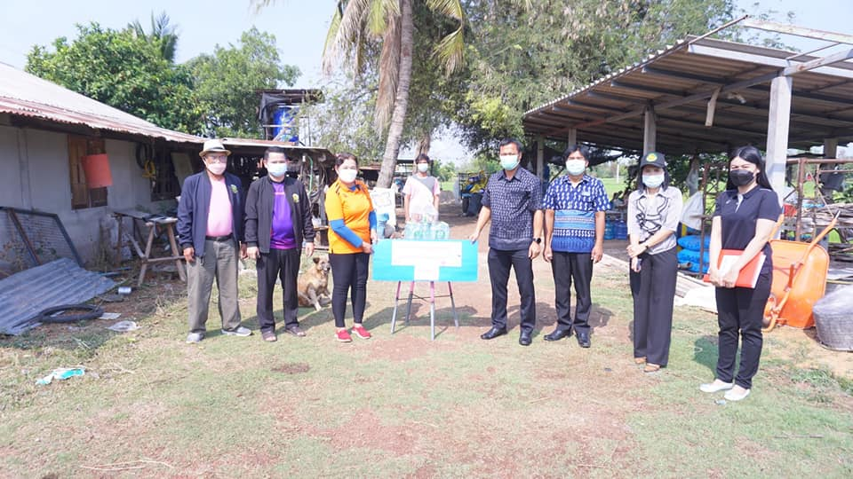
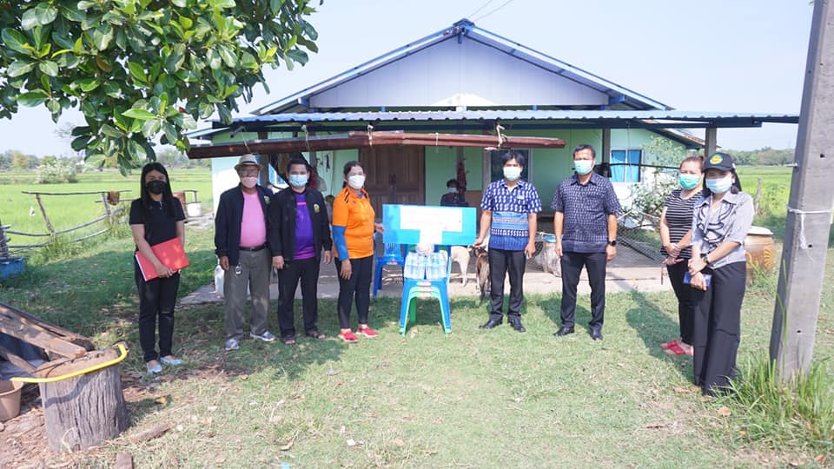
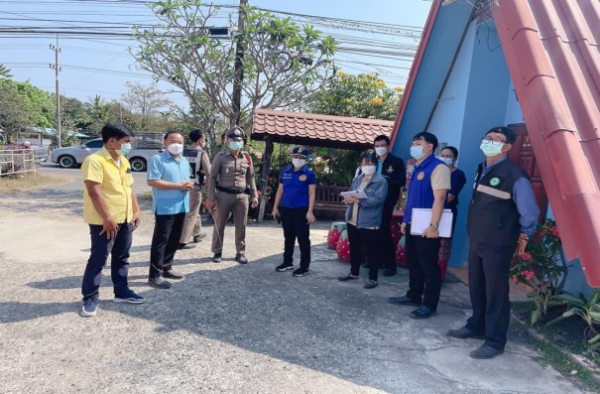
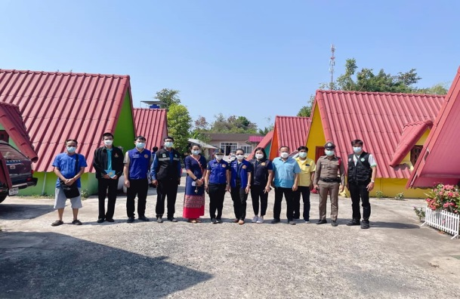
จดหมายข่าวประชาสัมพันธ์
เทศบาลตำบลกุดชมภู
อำเภอพิบูลมังสาหาร จังหวัดอุบลราชธานี
ฉบับที่ 2 เดือนกุมภาพันธ์ พ.ศ.2565
วันที่ 3 กุมภาพันธ์ พ.ศ. 2565 เวลา 10.00 น. นายมนตรี ศรีคำภา นายกเทศมนตรีตำบลกุดชมภู มอบหมายให้ นายยงยุตย์ คำก้อน รองนายกเทศมนตรีตำบลกุดชมภู พร้อมด้วย นายสรกฤต เฮ้าบ้านอ้วน เลขานุการนายกเทศมนตรีตำบลกุดชมภู สมาชิกสภาเทศบาลตำบลกุดชมภู พนักงาน เจ้าหน้าที่เทศบาลตำบลกุดชมภู มอบเครื่องอุปโภค-บริโภค เช่นน้ำดื่ม อาหารแห้งต่างๆ ให้แก่ผู้สัมผัสกับผู้ติดเชื้อ
(กลุ่มเสี่ยงสูง) ม.8 ตำบลกุดชมภู อำเภอพิบูลมังสาหาร จังหวัดอุบลราชธานี
วันที่ 4 กุมภาพันธ์ 2565 เวลา 11.30 น. นายมนตรี ศรีคำภา นายกเทศมนตรีตำบลกุดชมภู พร้อมด้วย นายสรกฤต เฮ้าบ้านอ้วน เลขานุการนายกเทศมนตรีตำบลกุดชมภู ร่วมกับอำเภอพิบูลมังสาหารและสำนักงานเขตพื้นที่การศึกษาประถมศึกษาอุบลราชธานี เขต 3 ร่วมพิจารณาคำขอ รับใบอนุญาตประกอบธุรกิจโรงแรมและคำขอต่ออายุใบอนุญาตประกอบธุรกิจโรงแรมในท้องที่จังหวัดอุบลราชธานี ณ บ้านโนนม่วง อำเภอพิบูลมังสาหาร จังหวัดอุบลราชธานี
งานประชาสัมพันธ์เทศบาลตำบลกุดชมภู
https://www.kudchompu.go.th/
สำนักงานเทศบาลตำบลกุดชมภู โทร.045-210989 โทรสาร.045-210988

Slide 4
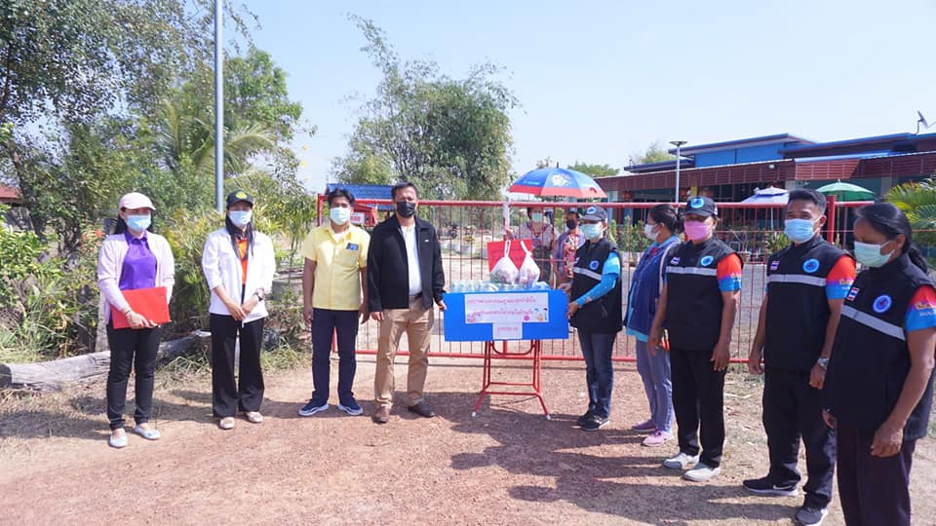
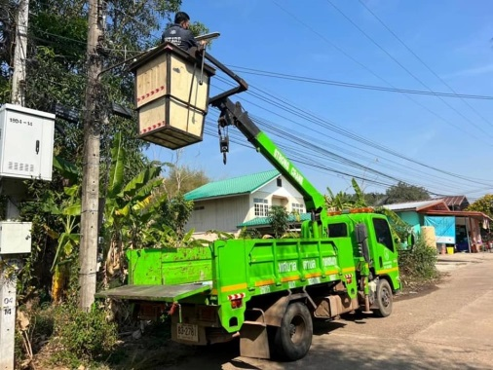
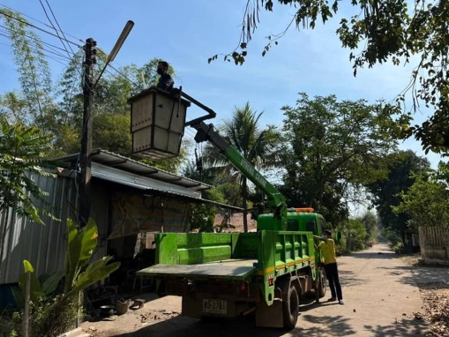
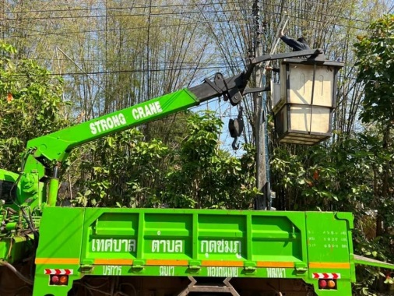
จดหมายข่าวประชาสัมพันธ์
เทศบาลตำบลกุดชมภู
อำเภอพิบูลมังสาหาร จังหวัดอุบลราชธานี
ฉบับที่ 2 เดือนกุมภาพันธ์ พ.ศ.2565
วันที่ 4 กุมภาพันธ์ พ.ศ. 2565 เวลา 13.30 น. นายมนตรี ศรีคำภา นายกเทศมนตรีตำบลกุดชมภู มอบหมายให้ นายยงยุตย์ คำก้อน รองนายกเทศมนตรีตำบลกุดชมภู พร้อมด้วย นายสรกฤต เฮ้าบ้านอ้วน เลขานุการนายกเทศมนตรีตำบลกุดชมภู พนักงาน เจ้าหน้าที่เทศบาลตำบลกุดชมภู มอบเครื่อง
อุปโภค-บริโภค เช่นน้ำดื่ม อาหารแห้งต่างๆ ให้แก่ผู้สัมผัสกับผู้ติดเชื้อ (กลุ่มเสี่ยงสูง) หมู่ที่ 3
บ้านโชคอำนวย ตำบลกุดชมภู อำเภอพิบูลมังสาหาร จังหวัดอุบลราชธานี
วันที่ 7 กุมภาพันธ์ พ.ศ. 2565 เวลา 09.30 น. งานไฟฟ้า กองช่าง เทศบาลตำบลกุดชมภู ได้รับมอบหมายจากผู้บังคับบัญชา ให้ออกปฏิบัติภารกิจ ซ่อมแซ่มไฟฟ้า หมู่ 4 บ้านหินสูง และหมู่ 11 บ้านกุดชมภู ตำบลกุดชมภู อำเภอพิบูลมังสาหาร จังหวัดอุบลราชธานี
งานประชาสัมพันธ์เทศบาลตำบลกุดชมภู
https://www.kudchompu.go.th/
สำนักงานเทศบาลตำบลกุดชมภู โทร.045-210989 โทรสาร.045-210988

Slide 5
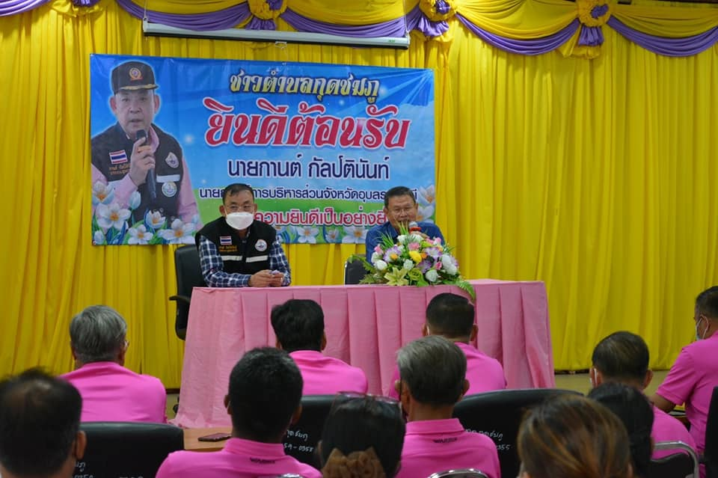
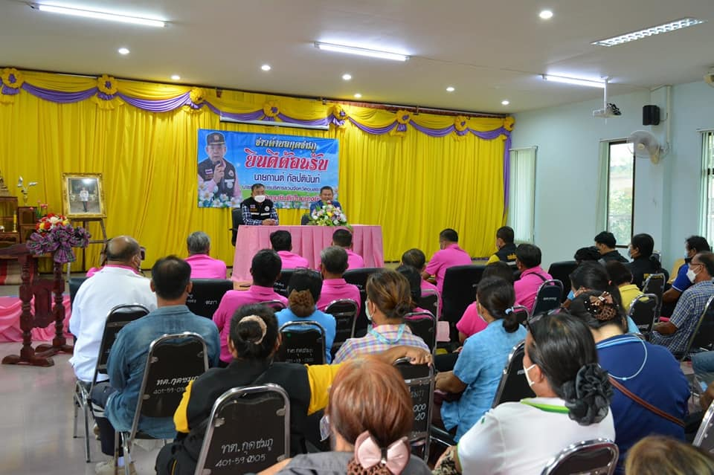
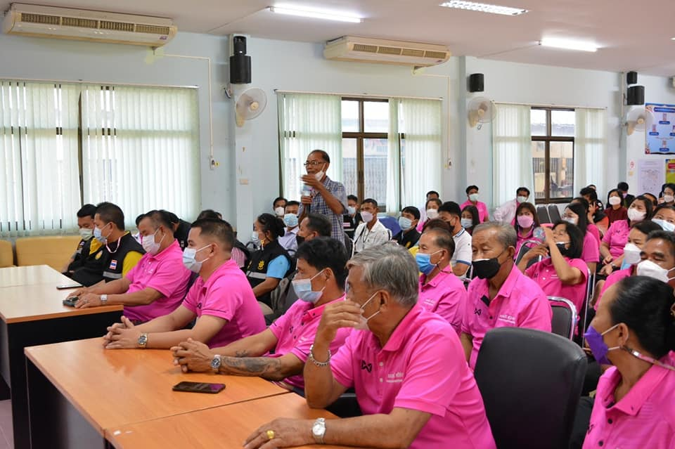
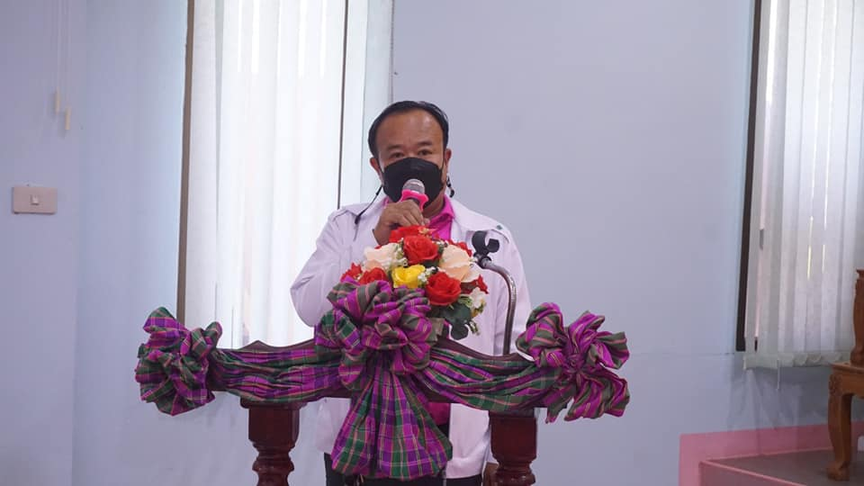
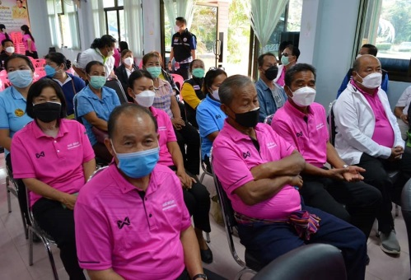
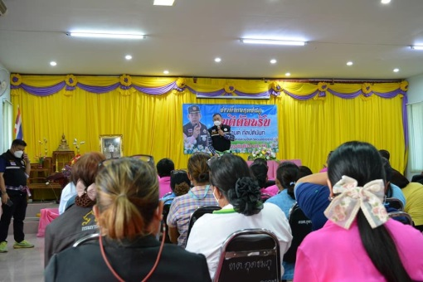
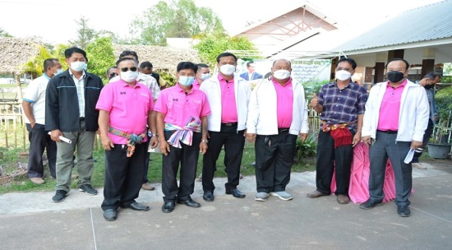
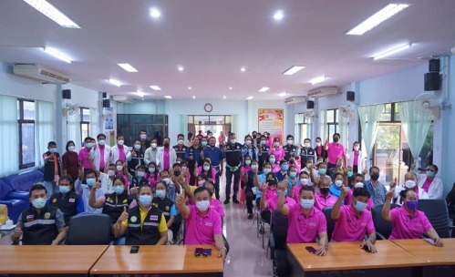
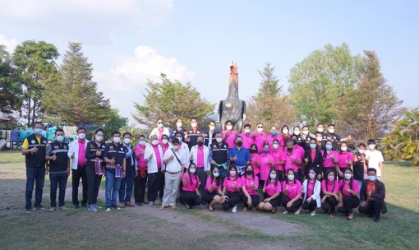
จดหมายข่าวประชาสัมพันธ์
เทศบาลตำบลกุดชมภู
อำเภอพิบูลมังสาหาร จังหวัดอุบลราชธานี
ฉบับที่ 2 เดือนกุมภาพันธ์ พ.ศ.2565
วันที่ 9 กุมภาพันธ์ 2565 เวลา 14.00 น. นายมนตรีศรี คำภานายกเทศมนตรีตำบลกุดชมภู พร้อมด้วยคณะผู้บริหารเทศบาลตำบลกุดชมภู สมาชิกสภาเทศบาลตำบลกุดชมภู นายอภิชาติ เศรษฐมาตย์ ปลัดเทศบาล พนักงาน เจ้าหน้าที่เทศบาลตำบลกุดชมภู กำนัน ผู้ใหญ่บ้าน ทั้ง 19 หมู่บ้าน ร่วมต้อนรับ นายกานต์ กัลป์ตินันท์ นายกองค์การบริหารส่วนจังหวัดอุบลราชธานี พร้อมคณะ ลงพื้นที่ออกตรวจเยี่ยม และรับฟังความคิดเห็นการมีส่วนร่วมของประชาชน ซึ่งเป็นการบูรณาการประสานความร่วมมือในการพัฒนาท้องถิ่น ณ ห้องประชุมเทศบาลตำบลกุดชมภู อำเภอพิบูลมังสาหารจังหวัดอุบลราชธานี
งานประชาสัมพันธ์เทศบาลตำบลกุดชมภู
https://www.kudchompu.go.th/
สำนักงานเทศบาลตำบลกุดชมภู โทร.045-210989 โทรสาร.045-210988

Slide 6
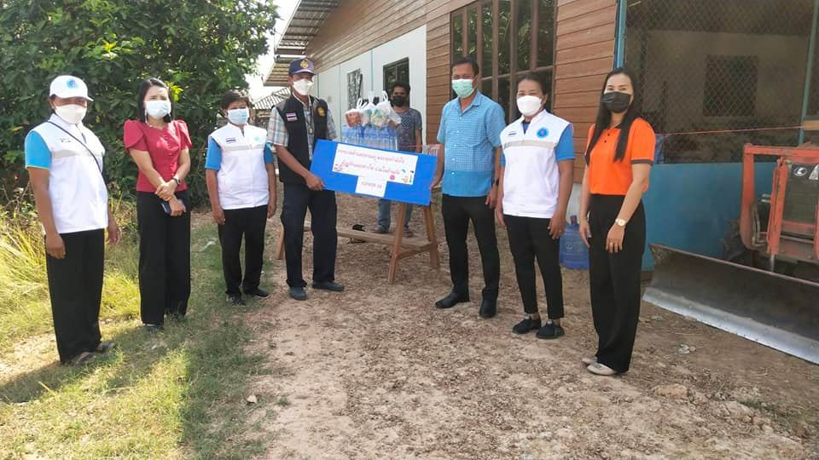
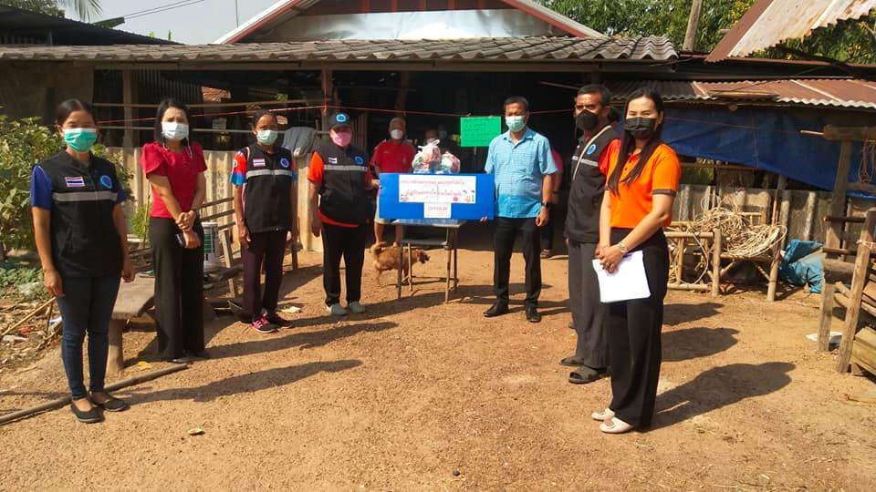
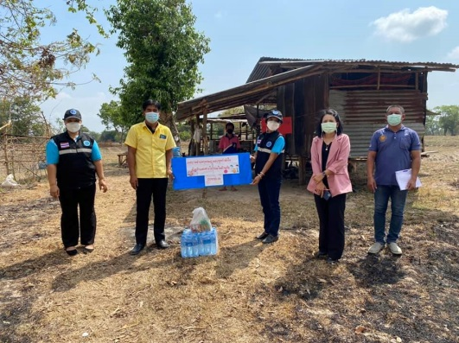
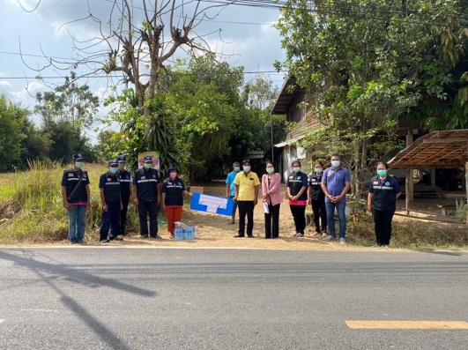
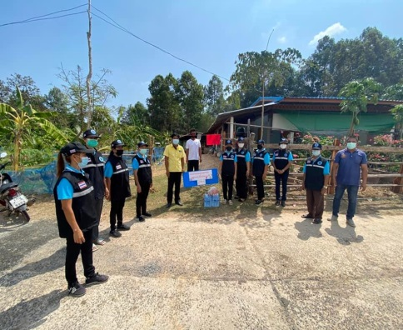
จดหมายข่าวประชาสัมพันธ์
เทศบาลตำบลกุดชมภู
อำเภอพิบูลมังสาหาร จังหวัดอุบลราชธานี
ฉบับที่ 2 เดือนกุมภาพันธ์ พ.ศ.2565
วันที่ 11 กุมภาพันธ์ พ.ศ. 2565 เวลา 09.40 น.นายมนตรี ศรีคำภา นายกเทศมนตรีตำบลกุดชมภู มอบหมายให้ นายยงยุตย์ คำก้อน รองนายกเทศมนตรีตำบลกุดชมภู พร้อมด้วย พนักงาน เจ้าหน้าที่เทศบาลตำบลกุดชมภู มอบเครื่องอุปโภค-บริโภค เช่น น้ำดื่ม อาหารแห้งต่างๆ ให้แก่ผู้สัมผัสกับผู้ติดเชื้อ (กลุ่มเสี่ยงสูง) หมู่ที่ 19 บ้านทุ่งพัฒนา หมู่ที่ 3 บ้านโชคอำนวย อำเภอพิบูลมังสาหาร จังหวัดอุบลราชธานี
วันที่ 15 กุมภาพันธ์ พ.ศ. 2565 เวลา 10.30 น. นายมนตรี ศรีคำภา นายกเทศมนตรีตำบลกุดชมภู มอบหมายให้ นายสรกฤต เฮ้าบ้านอ้วน เลขานุการนายกเทศมนตรีตำบลกุดชมภู พร้อมด้วย พนักงาน เจ้าหน้าที่เทศบาลตำบลกุดชมภู มอบเครื่องอุปโภค-บริโภค เช่นน้ำดื่ม อาหารแห้งต่างๆ ให้แก่ผู้สัมผัสกับผู้ติดเชื้อ (กลุ่มเสี่ยงสูง) หมู่ที่ 9 และ หมู่ที่ 6 ตำบลกุดชมภู อำเภอพิบูลมังสาหาร จังหวัดอุบลราชธานี
งานประชาสัมพันธ์เทศบาลตำบลกุดชมภู
https://www.kudchompu.go.th/
สำนักงานเทศบาลตำบลกุดชมภู โทร.045-210989 โทรสาร.045-210988

Slide 7
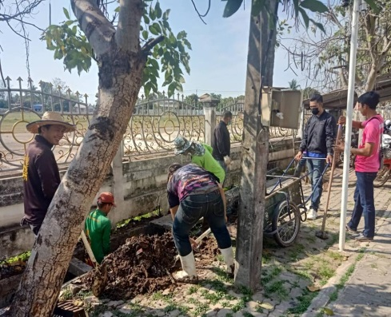
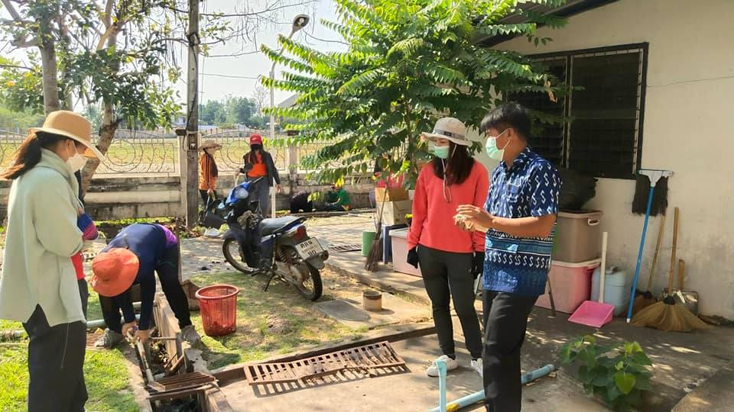
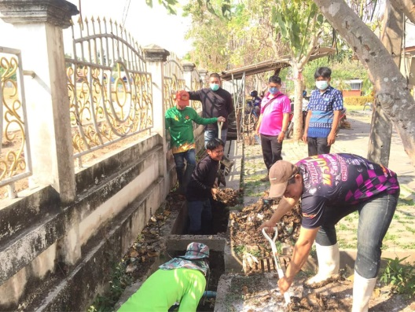
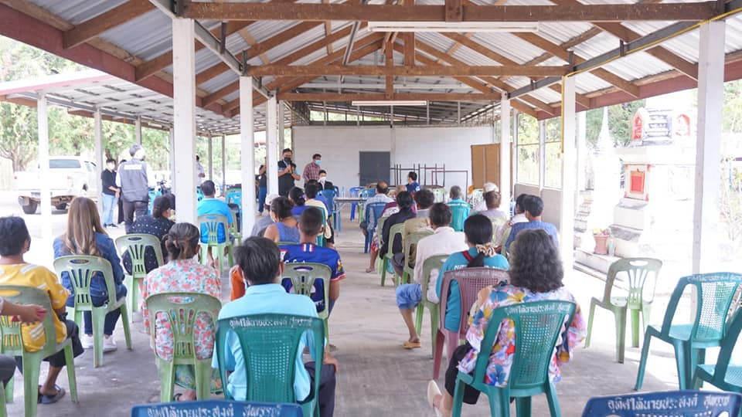
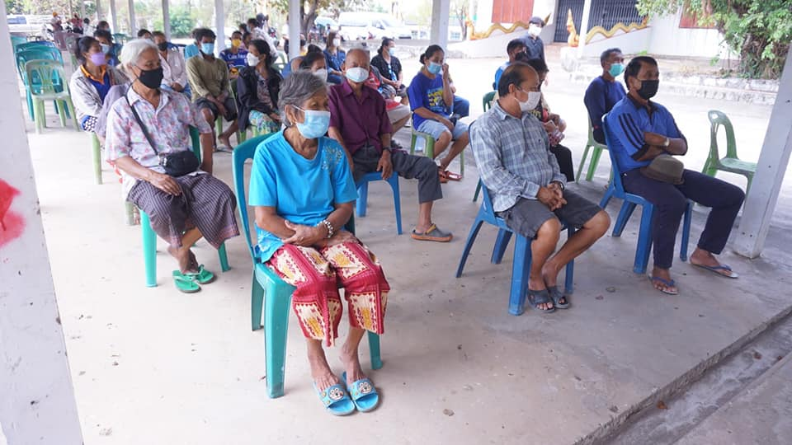
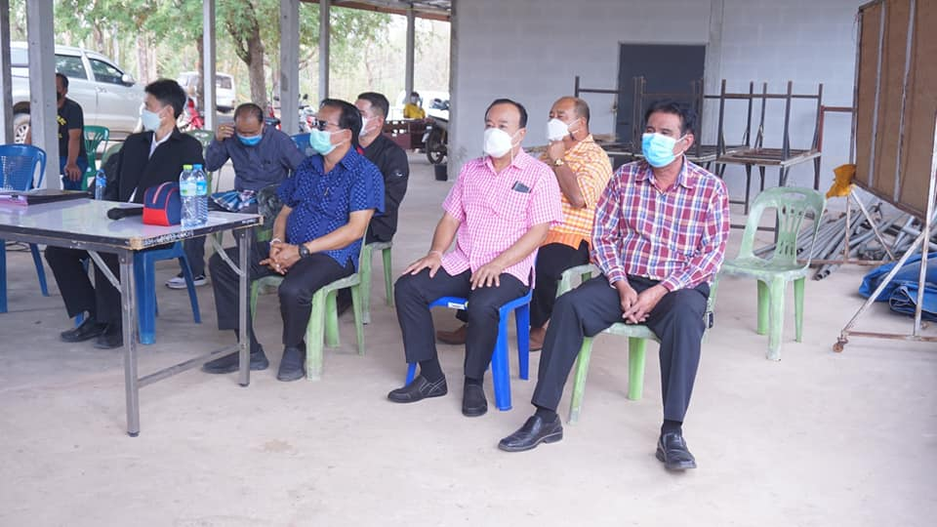
จดหมายข่าวประชาสัมพันธ์
เทศบาลตำบลกุดชมภู
อำเภอพิบูลมังสาหาร จังหวัดอุบลราชธานี
ฉบับที่ 2 เดือนกุมภาพันธ์ พ.ศ.2565
วันที่ 17 กุมภาพันธ์ 2565เวลา 09:30 น .เทศบาลตำบลกุดชมภู โดย นายมนตรี ศรีคำภา นายกเทศมนตรีตำบลกุดชมภู พร้อม เจ้าหน้าที่พนักงานเทศบาลตำบลกุดชมภูร่วมทำความสะอาดถนน บริเวณอาคารสำนักงาน ลอกคลอง ข้างอาคารสำนักงาน Big cleanday ภายในบริเวณสำนักงานเทศบาล ณ เทศบาลตำบลกุดชมภู อำเภอพิบูลมังสาหาร จังหวัดอุบลราชธานี
วันที่ 18 กุมภาพันธ์ 2565 เวลา 10.00 น. นายมนตรี ศรีคำภา นายกเทศมนตรีตำบลกุดชมภู พร้อมคณะผู้บริหารฯ นายอภิชาติ เศรษฐมาตย์ ปลัดเทศบาลตำบลกุดชมภู นายทรงพล ลาภเย็น กำนันตำบลกุดชมภู สมาชิกสภาเทศบาลตำบลกุดชมภู ร่วมรับฟังในโครงการธนารักษ์ประชารัฐ ประจำปี 2565
ณ วัดบ้านโนนเจริญ อำเภอพิบูลมังสาหาร จังหวัดอุบลราชธานี
งานประชาสัมพันธ์เทศบาลตำบลกุดชมภู
https://www.kudchompu.go.th/
สำนักงานเทศบาลตำบลกุดชมภู โทร.045-210989 โทรสาร.045-210988

Slide 8
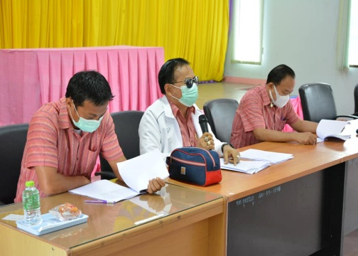
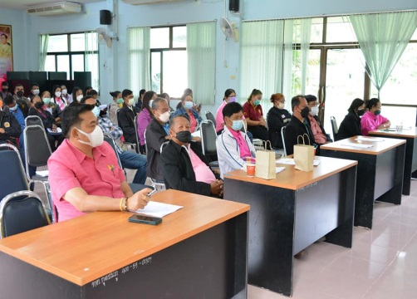
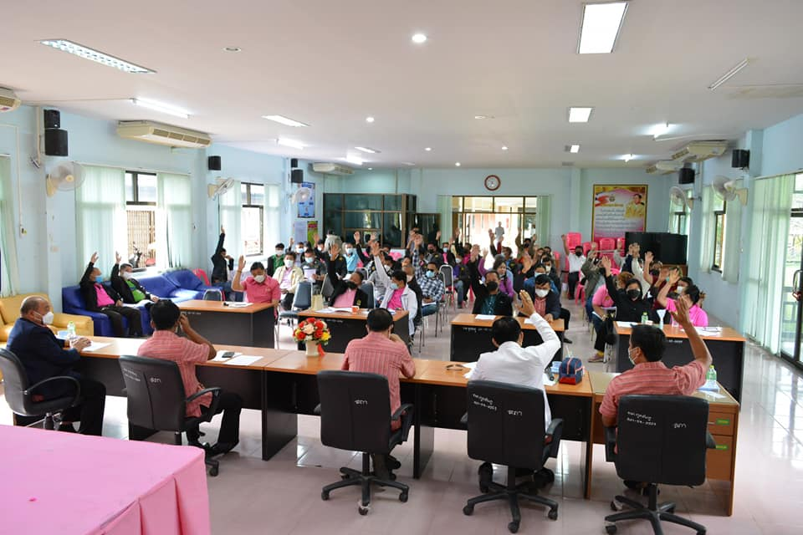
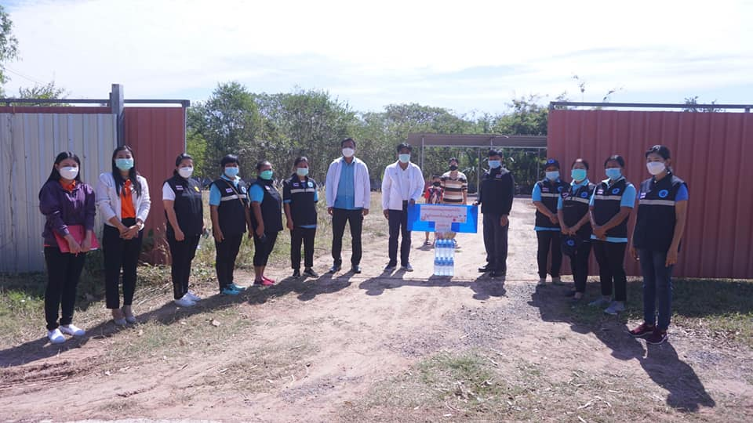
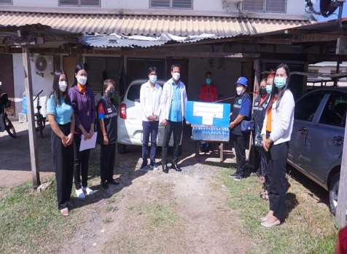
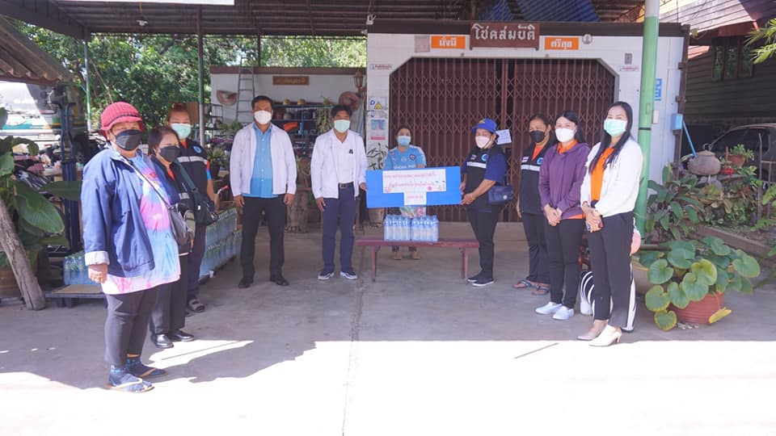
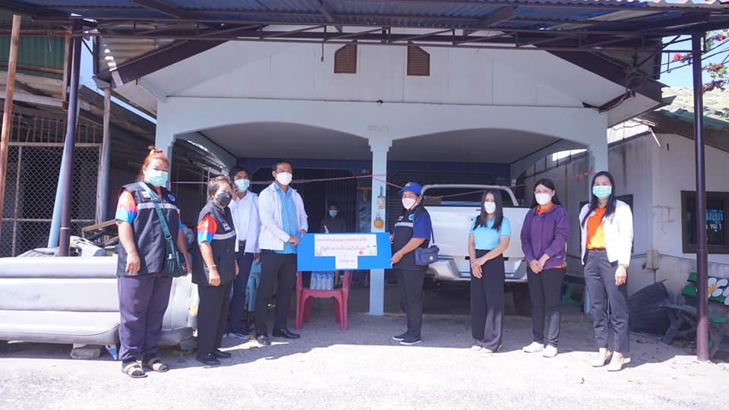
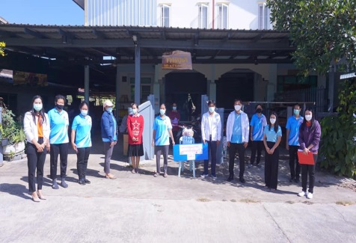
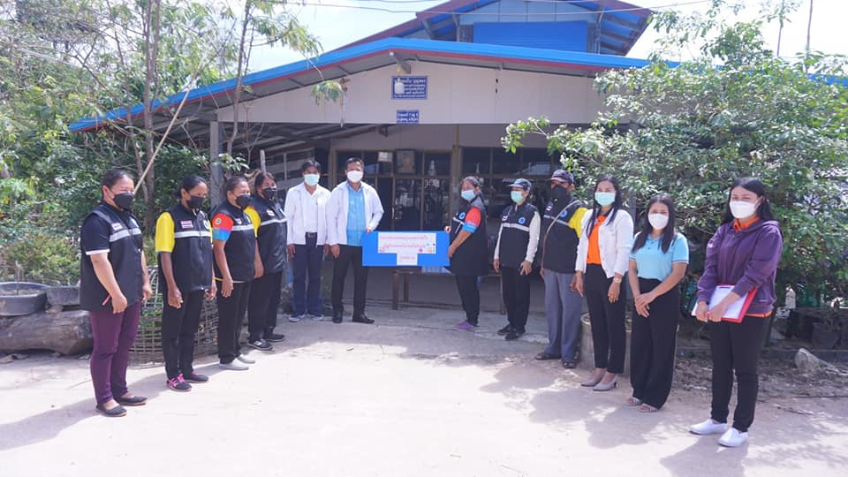
จดหมายข่าวประชาสัมพันธ์
เทศบาลตำบลกุดชมภู
อำเภอพิบูลมังสาหาร จังหวัดอุบลราชธานี
ฉบับที่ 2 เดือนกุมภาพันธ์ พ.ศ.2565
การประชุมประชาคมระดับตำบลกุดชมภู ครั้งที่ 1/2565 วันอังคาร ที่ 22 กุมภาพันธ์ 2565 เวลา 09.00 น. ณ ห้องประชุมเทศบาลตำบลกุดชมภู อำเภอพิบูลมังสาหาร จังหวัดอุบลราชธานี
วันที่ 25 กุมภาพันธ์ พ.ศ. 2565 เวลา 10.30 น. นายมนตรี ศรีคำภา นายกเทศมนตรีตำบลกุดชมภู มอบหมายให้ นายยงยุตย์ คำก้อน รองนายกเทศมนตรีตำบลกุดชมภู พร้อมด้วยนายสรกฤต เฮ้าบ้านอ้วน เลขานุการนายกเทศมนตรีตำบลกุดชมภู พนักงาน เจ้าหน้าที่เทศบาลตำบลกุดชมภู มอบเครื่อง
อุปโภค-บริโภค เช่นน้ำดื่ม อาหารแห้งต่างๆ ให้แก่ผู้สัมผัสกับผู้ติดเชื้อ (กลุ่มเสี่ยงสูง) หมู่ 1 หมู่ 9 หมู่ 12 หมู่ 13 ตำบลกุดชมภู
อำเภอพิบูลมังสาหาร จังหวัดอุบลราชธานี
งานประชาสัมพันธ์เทศบาลตำบลกุดชมภู
https://www.kudchompu.go.th/
สำนักงานเทศบาลตำบลกุดชมภู โทร.045-210989 โทรสาร.045-210988

Slide 9
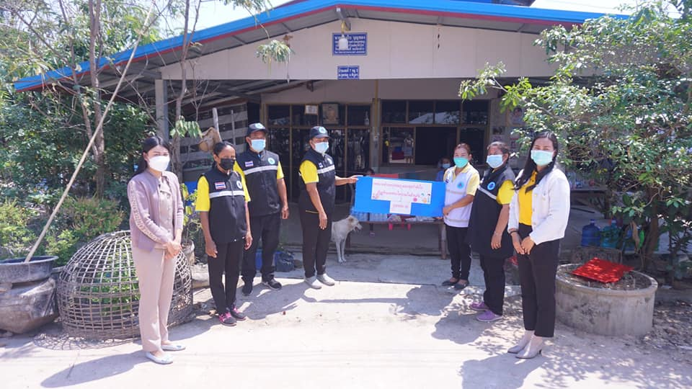
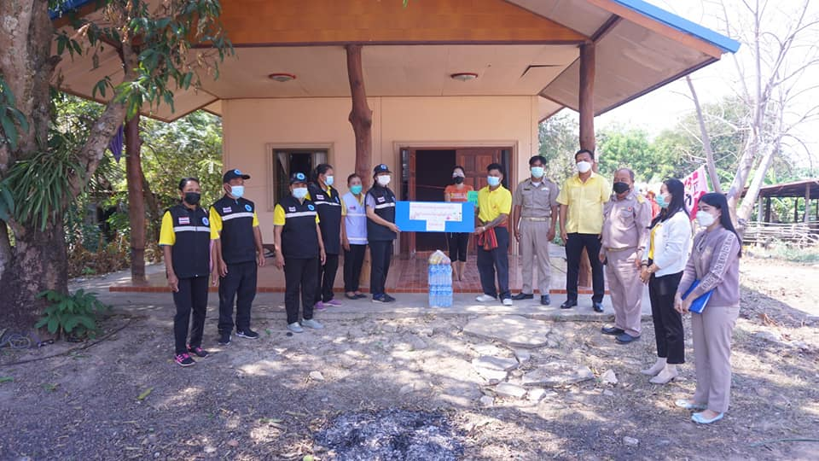
จดหมายข่าวประชาสัมพันธ์
เทศบาลตำบลกุดชมภู
อำเภอพิบูลมังสาหาร จังหวัดอุบลราชธานี
ฉบับที่ 2 เดือนกุมภาพันธ์ พ.ศ.2565
วันที่ 28 กุมภาพันธ์ พ.ศ. 2565 เวลา 11.00 น. นายมนตรี ศรีคำภา นายกเทศมนตรีตำบลกุดชมภู มอบหมายให้ นายยงยุตย์ คำก้อน รองนายกเทศมนตรีตำบลกุดชมภู พร้อมด้วย นายประสงค์ แพทย์เพียร ที่ปรึกษานายกเทศมนตรีตำบลกุดชมภู นายสรกฤต เฮ้าบ้านอ้วน เลขานุการนายกเทศมนตรีตำบลกุดชมภู พนักงาน เจ้าหน้าที่เทศบาลตำบลกุดชมภู มอบเครื่องอุปโภค-บริโภค เช่นน้ำดื่ม อาหารแห้งต่างๆ ให้แก่ผู้สัมผัสกับผู้ติดเชื้อ (กลุ่มเสี่ยงสูง) ม.3 และ ม.12
วันที่ 28 กุมภาพันธ์ พ.ศ. 2565 งานไฟฟ้ากองช่าง เทศบาลตำบลกุดชมภู ได้รับมอบหมายจากผู้บังคับบัญชา ให้ออกปฏิบัติภารกิจ ซ่อมแซ่มไฟฟ้า หมู่ 9 บ้านดอนสำราญ หมู่ 17 บ้านใหม่นาคลอง หมู่ 8 บ้านโนนม่วง และ หมู่ 1 บ้านยอดดอนชี ตำบลกุดชมภู อำเภอพิบูลมังสาหาร จังหวัดอุบลราชธานี
งานประชาสัมพันธ์เทศบาลตำบลกุดชมภู
https://www.kudchompu.go.th/
สำนักงานเทศบาลตำบลกุดชมภู โทร.045-210989 โทรสาร.045-210988

